Slide 1
Mavzu:
Fazoda affin va dekart kordinatalar sistemasini almashtirish.
Reja:
1.Affin kordinatalarini almashtirish .
2.Fazoda to’g’ri burchakli dekart kordinatalarini almashtirish.

Slide 2
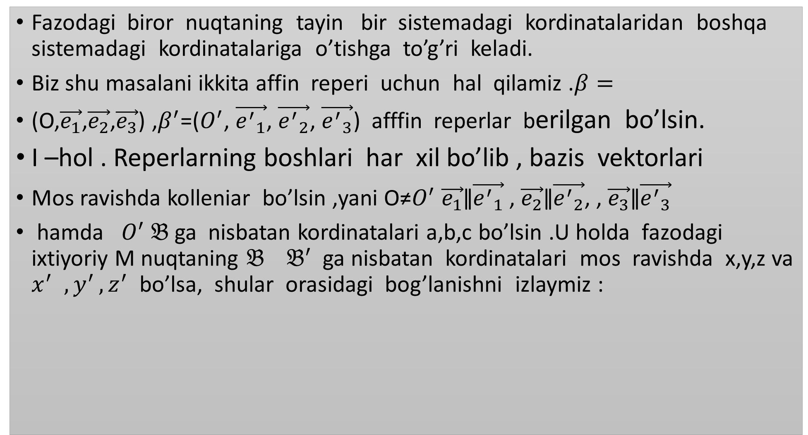
Fazodagi biror nuqtaning tayin bir sistemadagi kordinatalaridan boshqa sistemadagi kordinatalariga o’tishga to’g’ri keladi.
Biz shu masalani ikkita affin reperi uchun hal qilamiz .$β=$
(O,$\vec{e_{1}}$,$\vec{e_{2}}$,$\vec{e_{3}}$) ,$β^{′}$=($O^{′}$, $\vec{{e^{′}}_{1}}$, $\vec{{e^{′}}_{2}}$, $\vec{{e^{′}}_{3}}$) afffin reperlar berilgan bo’lsin.
I –hol . Reperlarning boshlari har xil bo’lib , bazis vektorlari
Mos ravishda kolleniar bo’lsin ,yani O≠$O^{′}$ $\vec{e_{1}}$ǁ$\vec{{e^{′}}_{1}}$ , $\vec{e_{2}}\text{ǁ}\vec{{e^{′}}_{2}}$, , $\vec{e_{3}}\text{ǁ}\vec{{e^{′}}_{3}}$
hamda $O^{′}$ $𝔅$ ga nisbatan kordinatalari a,b,c bo’lsin .U holda fazodagi ixtiyoriy M nuqtaning $𝔅{ 𝔅}^{′}$ ga nisbatan kordinatalari mos ravishda x,y,z va $x^{′ },y^{′ },z^{′}$ bo’lsa, shular orasidagi bog’lanishni izlaymiz :

Slide 3
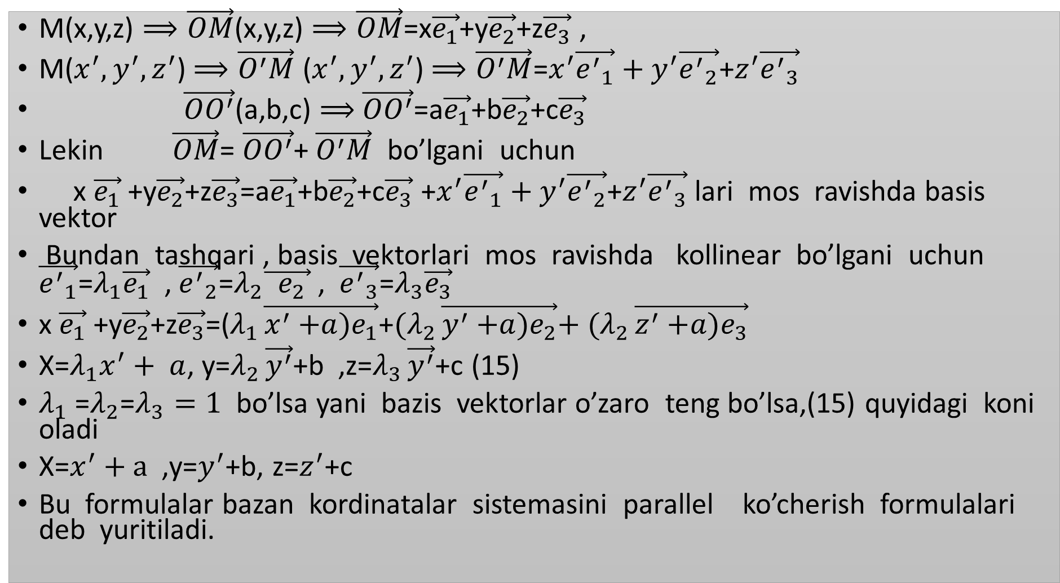
M(x,y,z) $⟹\vec{OM}$(x,y,z) $⟹\vec{OM}$=x$\vec{e_{1}}$+y$\vec{e_{2}}$+z$\vec{e_{3}}$ ,
M($x^{′},y^{′},z^{′}$) $⟹\vec{O^{′}M}$ ($x^{′},y^{′},z^{′}$) $⟹\vec{O^{′}M}$=$x^{′}\vec{{e^{′}}_{1}}+y^{′}\vec{{e^{′}}_{2}}$+$z^{′}\vec{{e^{′}}_{3}}$
$\vec{{OO}^{′}}$(a,b,c) $⟹$ $\vec{{OO}^{′}}$=a$\vec{e_{1}}$+b$\vec{e_{2}}$+c$\vec{e_{3}}$
Lekin $\vec{OM}$= $\vec{{OO}^{′}}$+ $\vec{O^{′}M}$ bo’lgani uchun
x $\vec{e_{1}}$ +y$\vec{e_{2}}$+z$\vec{e_{3}}$=a$\vec{e_{1}}$+b$\vec{e_{2}}$+c$\vec{e_{3}}$ +$x^{′}\vec{{e^{′}}_{1}}+y^{′}\vec{{e^{′}}_{2}}$+$z^{′}\vec{{e^{′}}_{3}}$ lari mos ravishda basis vektor
Bundan tashqari , basis vektorlari mos ravishda kollinear bo’lgani uchun $\vec{{e^{′}}_{1}}$=$λ_{1}\vec{e_{1}}$ , $\vec{{e^{′}}_{2}}$=$λ_{2}\vec{{ e}_{2 }}$ , $\vec{{e^{′}}_{3}}$=$λ_{3}\vec{e_{3}}$
x $\vec{e_{1}}$ +y$\vec{e_{2}}$+z$\vec{e_{3}}$=($λ_{1 }\vec{x^{′}{+a)e}_{1}}$+$(λ_{2 }\vec{y^{′}{+a)e}_{2}}+(λ_{2 }\vec{z^{′}{+a)e}_{3}}$
X=$λ_{1}x^{′}+ a$, y=$λ_{2 }\vec{y^{′}}$+b ,z=$λ_{3 }\vec{y^{′}}$+c (15)
$λ_{1}$ =$λ_{2}$=$λ_{3}=1$ bo’lsa yani bazis vektorlar o’zaro teng bo’lsa,(15) quyidagi koni oladi
X=$x^{′}+a$ ,y=$y^{′}$+b, z=$z^{′}$+c
Bu formulalar bazan kordinatalar sistemasini parallel ko’cherish formulalari deb yuritiladi.

Slide 4
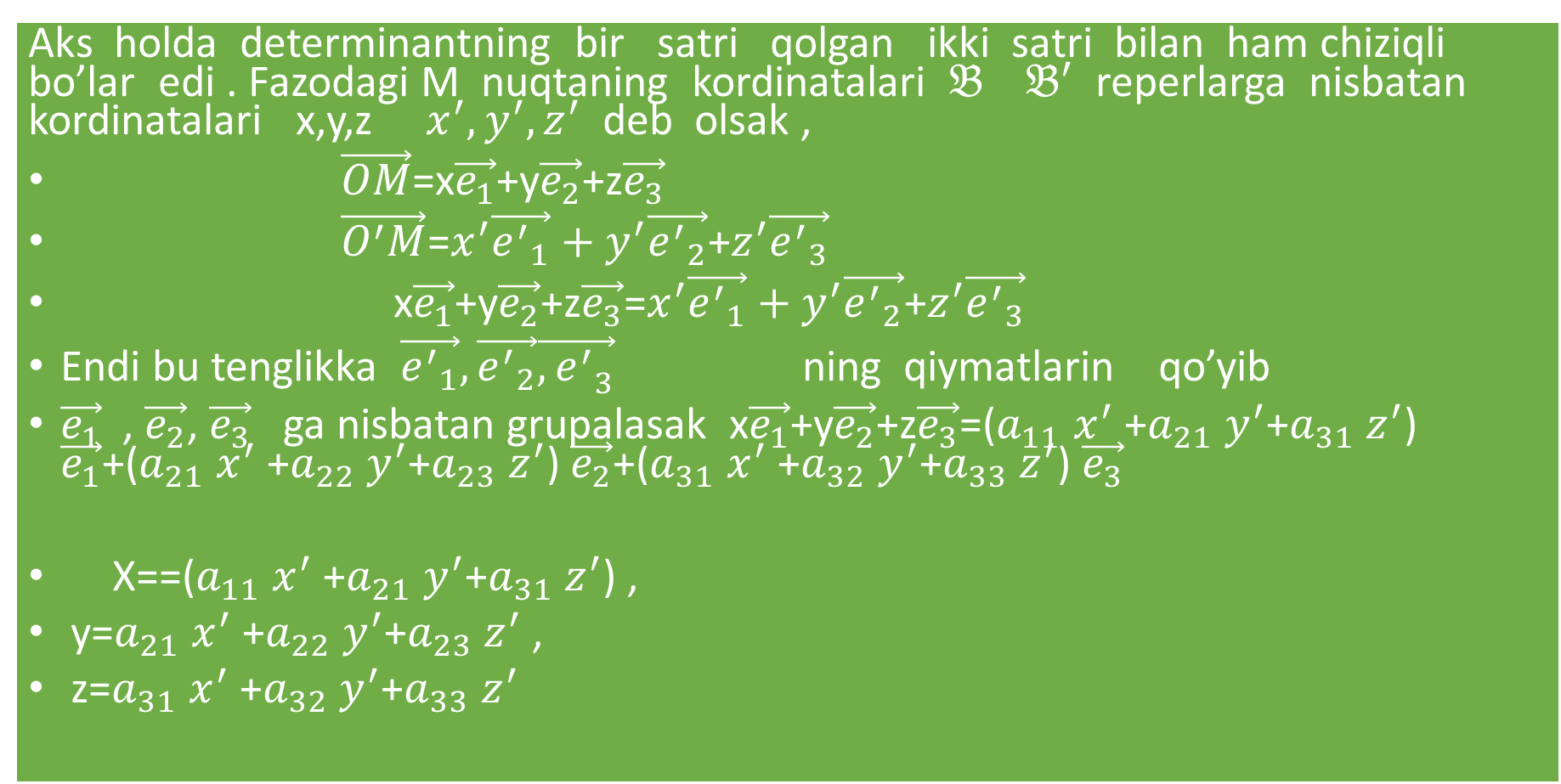
Aks holda determinantning bir satri qolgan ikki satri bilan ham chiziqli bo’lar edi . Fazodagi M nuqtaning kordinatalari $𝔅{ 𝔅}^{′}$ reperlarga nisbatan kordinatalari x,y,z ${ x}^{′},y^{′},z^{′}$ deb olsak ,
$\vec{OM}$=x$\vec{e_{1}}$+y$\vec{e_{2}}$+z$\vec{e_{3}}$
$\vec{O^{′}M}$=$x^{′}\vec{{e^{′}}_{1}}+y^{′}\vec{{e^{′}}_{2}}$+$z^{′}\vec{{e^{′}}_{3}}$
x$\vec{e_{1}}$+y$\vec{e_{2}}$+z$\vec{e_{3}}$=$x^{′}\vec{{e^{′}}_{1}}+y^{′}\vec{{e^{′}}_{2}}$+$z^{′}\vec{{e^{′}}_{3}}$
Endi bu tenglikka $\vec{{e^{′}}_{1}},\vec{{e^{′}}_{2}}\vec{{,e^{′}}_{3}}$ ning qiymatlarin qo’yib
$\vec{e_{1}}$ , $\vec{e_{2}}$, $\vec{e_{3}}$ ga nisbatan grupalasak x$\vec{e_{1}}$+y$\vec{e_{2}}$+z$\vec{e_{3}}$=($a_{11}$ $x^{′}$ +$a_{21}$ $y^{′}$+$a_{31}$ $z^{′}$) $\vec{e_{1}}$+($a_{21}$ $x^{′}$ +$a_{22}$ $y^{′}$+$a_{23}$ $z^{′}$) $\vec{e_{2}}$+($a_{31}$ $x^{′}$ +$a_{32}$ $y^{′}$+$a_{33}$ $z^{′}$) $\vec{e_{3}}$
X==($a_{11}$ $x^{′}$ +$a_{21}$ $y^{′}$+$a_{31}$ $z^{′}$) ,
y=$a_{21}$ $x^{′}$ +$a_{22}$ $y^{′}$+$a_{23}$ $z^{′}$ ,
z=$a_{31}$ $x^{′}$ +$a_{32}$ $y^{′}$+$a_{33}$ $z^{′}$

Slide 5
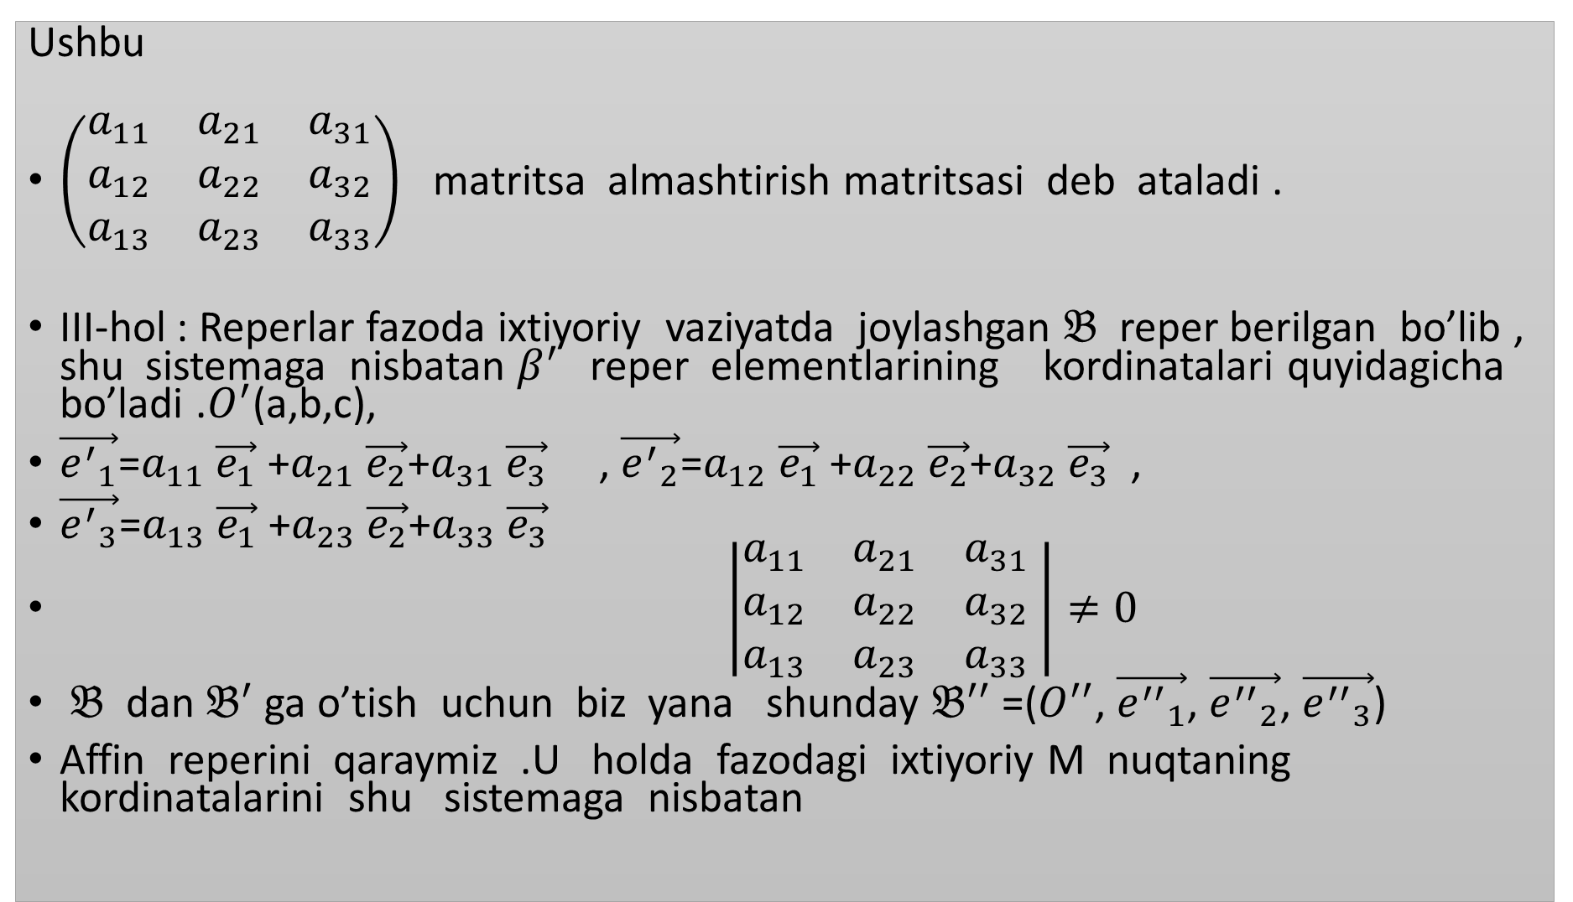
Ushbu
$\left(\begin{matrix}a_{11} & a_{21} & a_{31} \\ a_{12} & a_{22} & a_{32} \\ a_{13} & a_{23} & a_{33}\end{matrix}\right)$ matritsa almashtirish matritsasi deb ataladi .
III-hol : Reperlar fazoda ixtiyoriy vaziyatda joylashgan $𝔅$ reper berilgan bo’lib , shu sistemaga nisbatan $β^{′}$reper elementlarining kordinatalari quyidagicha bo’ladi .$O^{′}$(a,b,c),
$\vec{{e^{′}}_{1}}$=$a_{11}$ $\vec{e_{1}}$ +$a_{21}$ $\vec{e_{2}}$+$a_{31}$ $\vec{e_{3}}$ , $\vec{{e^{′}}_{2}}$=$a_{12}$ $\vec{e_{1}}$ +$a_{22}$ $\vec{e_{2}}$+$a_{32}$ $\vec{e_{3}}$ ,
$\vec{{e^{′}}_{3}}$=$a_{13}$ $\vec{e_{1}}$ +$a_{23}$ $\vec{e_{2}}$+$a_{33}$ $\vec{e_{3}}$
$\left|\begin{matrix}a_{11} & a_{21} & a_{31} \\ a_{12} & a_{22} & a_{32} \\ a_{13} & a_{23} & a_{33}\end{matrix} \right|≠0$
$𝔅$ dan $𝔅^{′}$ ga o’tish uchun biz yana shunday $𝔅^{′′}$ =($O^{′′}$, $\vec{{e^{′′}}_{1}}$, $\vec{{e^{′′}}_{2}}$, $\vec{{e^{′′}}_{3}}$)
Affin reperini qaraymiz .U holda fazodagi ixtiyoriy M nuqtaning kordinatalarini shu sistemaga nisbatan

Slide 6
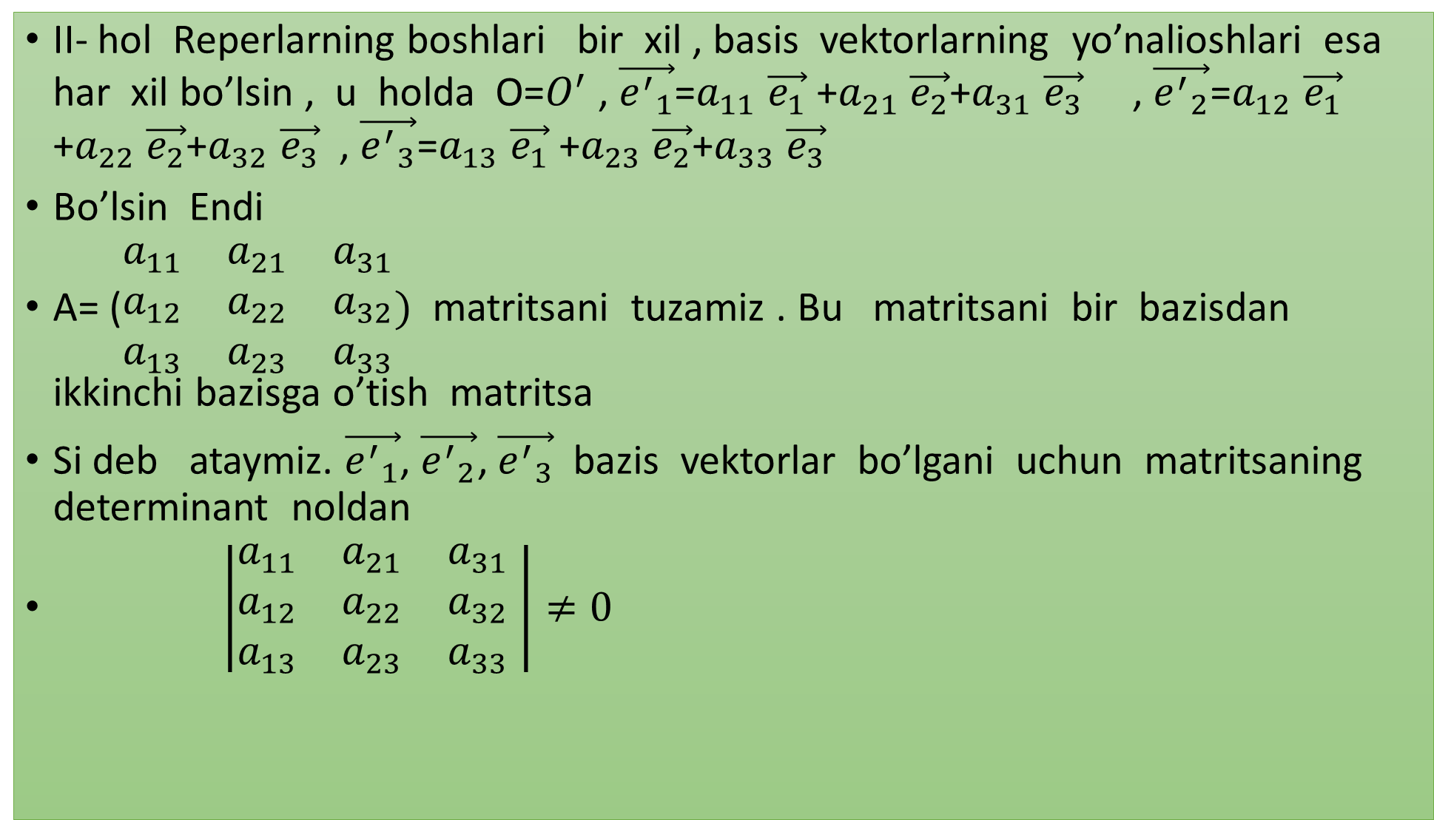
II- hol Reperlarning boshlari bir xil , basis vektorlarning yo’nalioshlari esa har xil bo’lsin , u holda O=$O^{′}$ , $\vec{{e^{′}}_{1}}$=$a_{11}$ $\vec{e_{1}}$ +$a_{21}$ $\vec{e_{2}}$+$a_{31}$ $\vec{e_{3}}$ , $\vec{{e^{′}}_{2}}$=$a_{12}$ $\vec{e_{1}}$ +$a_{22}$ $\vec{e_{2}}$+$a_{32}$ $\vec{e_{3}}$ , $\vec{{e^{′}}_{3}}$=$a_{13}$ $\vec{e_{1}}$ +$a_{23}$ $\vec{e_{2}}$+$a_{33}$ $\vec{e_{3}}$
Bo’lsin Endi
A= ($\begin{matrix}a_{11} & a_{21} & a_{31} \\ a_{12} & a_{22} & a_{32} \\ a_{13} & a_{23} & a_{33}\end{matrix})$ matritsani tuzamiz . Bu matritsani bir bazisdan ikkinchi bazisga o’tish matritsa
Si deb ataymiz. $\vec{{e^{′}}_{1}}$, $\vec{{e^{′}}_{2}}$, $\vec{{e^{′}}_{3}}$bazis vektorlar bo’lgani uchun matritsaning determinant noldan
$\left|\begin{matrix}a_{11} & a_{21} & a_{31} \\ a_{12} & a_{22} & a_{32} \\ a_{13} & a_{23} & a_{33}\end{matrix} \right|≠0$

Slide 7
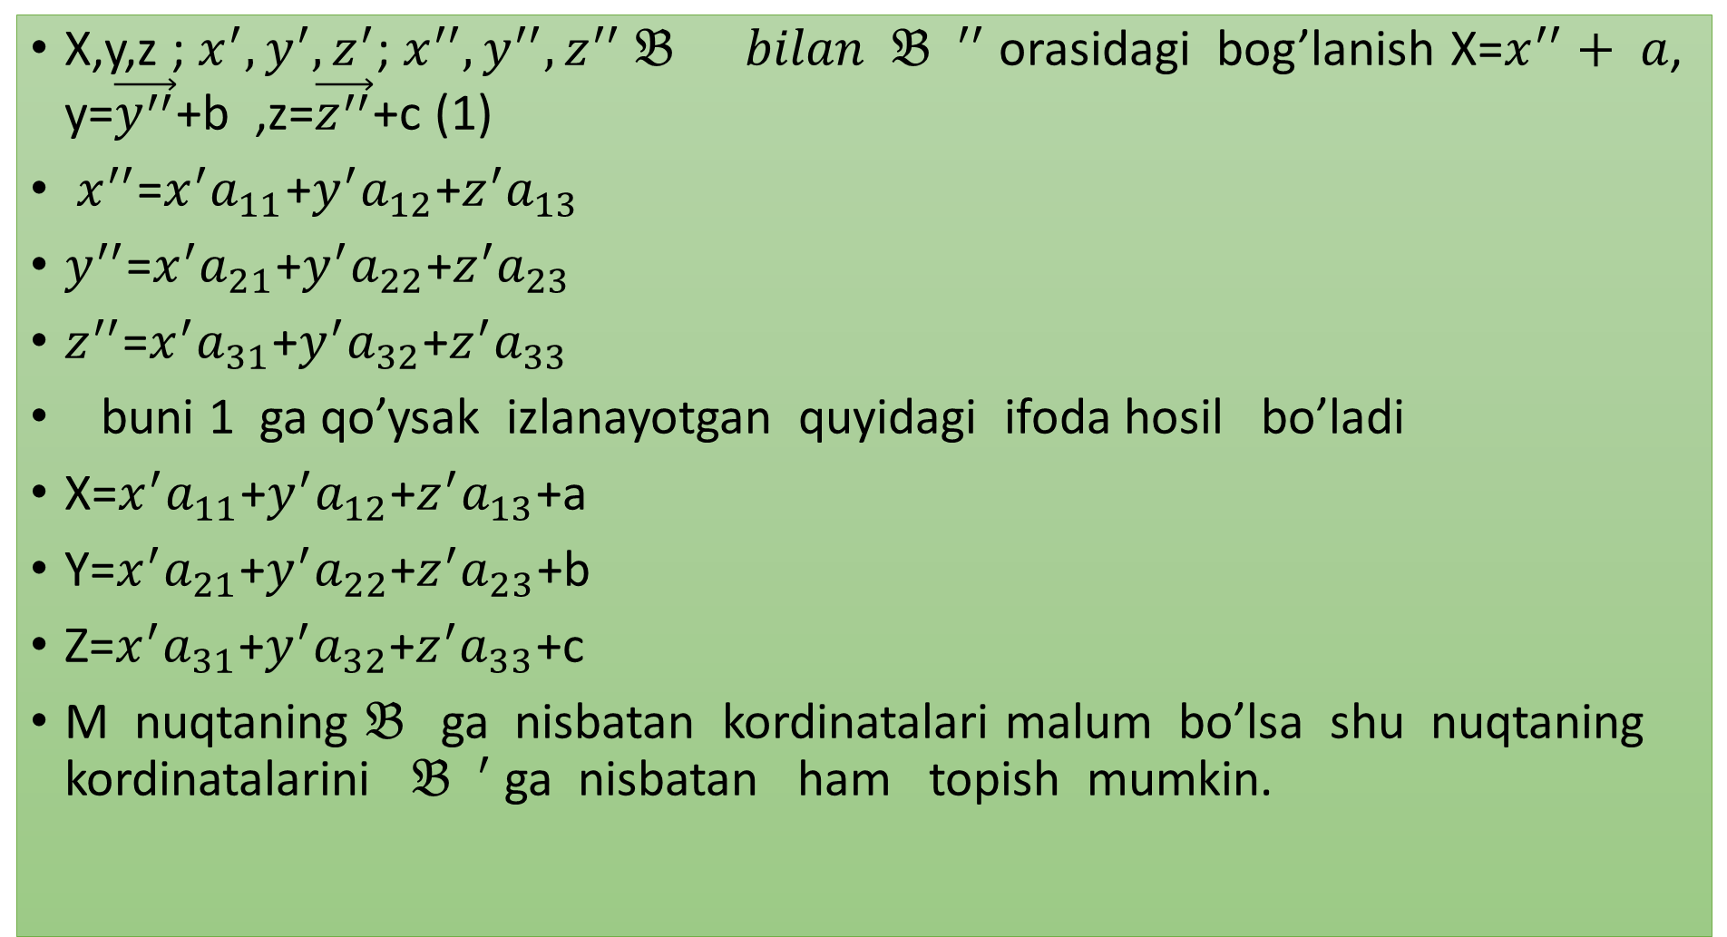
X,y,z ; $x^{′},y^{′},z^{′}$; $x^{′′},y^{′′},z^{′′}$ $𝔅 bilan 𝔅^{ ′′}$ orasidagi bog’lanish X=$x^{′′}+ a$, y=$\vec{y^{′′}}$+b ,z=$\vec{z^{′′}}$+c (1)
$x^{′′}$=$x^{′}a_{11}$+$y^{′}a_{12}$+$z^{′}a_{13}$
$y^{′′}$=$x^{′}a_{21}$+$y^{′}a_{22}$+$z^{′}a_{23}$
$z^{′′}$=$x^{′}a_{31}$+$y^{′}a_{32}$+$z^{′}a_{33}$
buni 1 ga qo’ysak izlanayotgan quyidagi ifoda hosil bo’ladi
X=$x^{′}a_{11}$+$y^{′}a_{12}$+$z^{′}a_{13}$+a
Y=$x^{′}a_{21}$+$y^{′}a_{22}$+$z^{′}a_{23}$+b
Z=$x^{′}a_{31}$+$y^{′}a_{32}$+$z^{′}a_{33}$+c
M nuqtaning $𝔅$ ga nisbatan kordinatalari malum bo’lsa shu nuqtaning kordinatalarini $𝔅^{ ′}$ ga nisbatan ham topish mumkin.

Slide 8
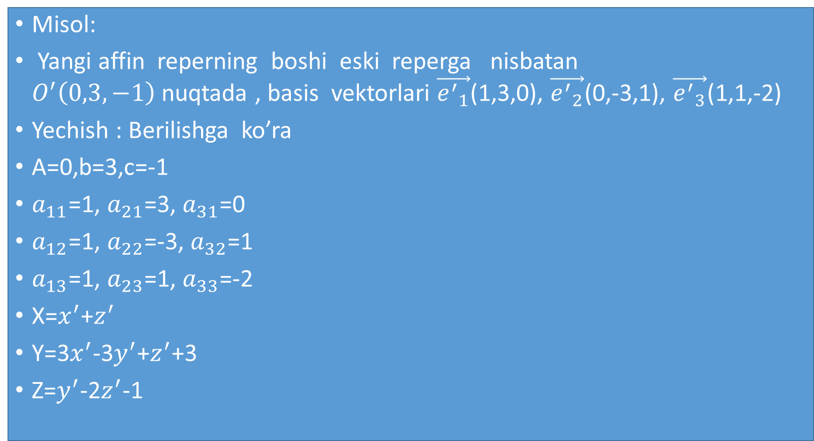
Misol:
Yangi affin reperning boshi eski reperga nisbatan $O^{′}\left(0,3,−1\right)$nuqtada , basis vektorlari $\vec{{e^{′}}_{1}}$(1,3,0), $\vec{{e^{′}}_{2}}$(0,-3,1), $\vec{{e^{′}}_{3}}$(1,1,-2)
Yechish : Berilishga ko’ra
A=0,b=3,c=-1
$a_{11}$=1, $a_{21}$=3, $a_{31}$=0
$a_{12}$=1, $a_{22}$=-3, $a_{32}$=1
$a_{13}$=1, $a_{23}$=1, $a_{33}$=-2
X=$x^{′}$+$z^{′}$
Y=3$x^{′}$-3$y^{′}$+$z^{′}$+3
Z=$y^{′}$-2$z^{′}$-1

